Slide 2
Minimale eisen voor een LinkedIn-profiel (I)
Profielfoto | Zorg voor een goede profielfoto, waarop je hele gezicht te zien is. De profielfoto’s zijn idealiter professioneel. De ringen en achtergrond zijn naar je Public Support-emailadres gestuurd. Controleer of je profielfoto voor iedereen zichtbaar is en niet alleen voor de 1ste connecties. Dat zorgt ervoor dat je makkelijker een connectie krijgt.
Headline | Zorg voor een duidelijke headline. Zet je functietitel neer, zoals: ‘Interim secretaresse bij Public Support’ ‘Beschikbaar voor een opdracht als …’

Slide 3
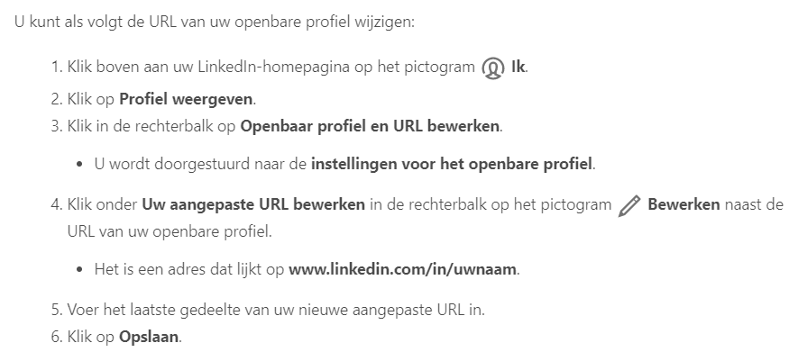
LinkedIn-URL aanpassen
Pas je LinkedIn-URL aan naar alleen je voornaam en achternaam. Zo zorg je ervoor dat je beter wordt gevonden op Google en op LinkedIn zelf. Hieronder het stappenplan:

Slide 4
Minimale eisen voor een LinkedIn-profiel (II)
Info | Op de plek van ‘info’ kun je heel wat informatie over jezelf kwijt, zet je skills in de schijnwerper en wanneer je geen opdracht hebt, kun je melden dat je beschikbaar bent via Public Support.
Contactgegevens | Zorg dat je contactgegevens zijn bijgewerkt, volledig en up-to-date zijn. Vermeld je e-mailadres, telefoonnummer en je eventuele website.
Werkervaring / Opleidingen / Certificaten | Vermeld hier je werkervaring, opleidingen en behaalde certificaten en vertel er ook bij wat je precies hebt gedaan/geleerd. Zorg dat de periodes op elkaar aansluiten en werk qua uitgelichte werkzaamheden toe naar je toekomstige baan. Het is altijd beter wanneer je al ergens werkervaring in hebt.
Aanbevelingen | Vraag aan (oud) collega’s, nieuwe opdrachtgevers, mensen in het werkveld, kennissen en eventueel vrienden/vriendinnen om een aanbeveling te schrijven. Hoe meer aanbevelingen, hoe relevanter je bent voor LinkedIn en voor toekomstige opdrachtgevers.

Slide 5
Gedragingen op LinkedIn
Like en/of reageer op berichten van Public Support, dat helpt ons om te groeien en jullie indirect aan opdrachten
Let goed op de berichten die je plaatst; is het handig? Onthoud je van gevoelige uitspraken en meningen
Extra:
Teamsachtergronden en schrijfwijzer naar Interimmers op Plaza

